Slide 1
Organización de proyectos con inyección de dependencias
Jesus Enrique Ricalde Moises
Programador Líder de Móviles

Slide 2
Objetivo y requerimientos
Objetivo: Proporcionar una manera eficaz de empezar proyectos nuevos con una estructura base, en cualquier plataforma.
Requerimientos de apoyo: Conocimientos previos en patrones de diseño, MVC, MVVM o MVP, y patron repositorio.

Slide 3


Empezando un nuevo proyecto
Normalmente los programadores piensan que lo primero que deben hacer para empezar cualquier proyecto nuevo es sentarse enfrente de una computadora.

Slide 4
Recomendaciones
Planear
Usar una metodología
Usar una plantilla de proyecto
Diseñar una arquitectura base para cualquier proyecto

Slide 5
Arquitectura base
Una arquitectura base es una serie de patrones utilizados en cualquier tipo de proyecto sin importar cual es el fin del mismo.

Slide 6
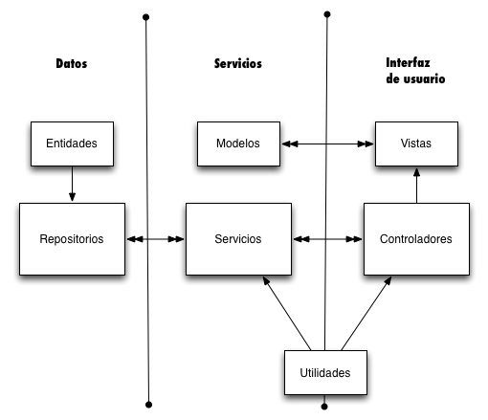
Arquitectura propuesta

Slide 7
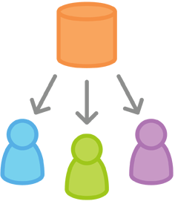
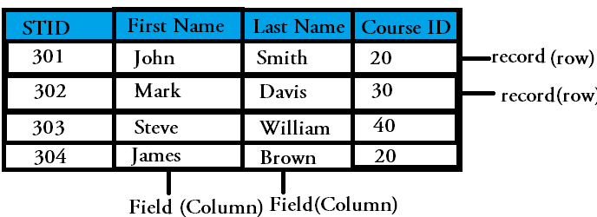
Datos
En esta sección se crearan la conexiones con la base de datos. En caso de no haber, omitir esta capa.
Entidades: Representación en datos de todos los objetos y sus conexiones.
Repositorios: Es una locación de almacenamiento de una entidad.

Slide 8

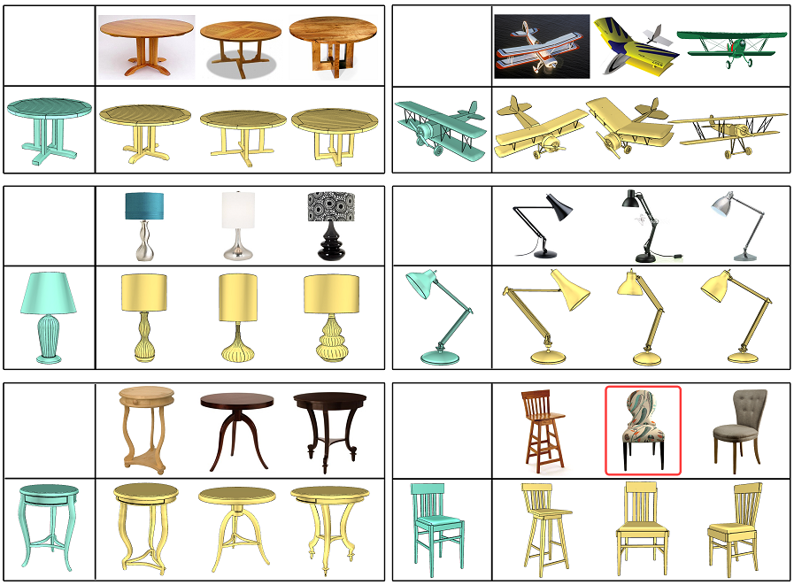
Servicios
En esta capa se interactúa entre los repositorios y la interfaz de usuario, ejecutando las reglas de negocios y produciendo los modelos que las vistas requieren.
Servicios: Proveen todas las reglas de negocio que el sistema contiene.
Modelos: Representación visual de las entidades.

Slide 9
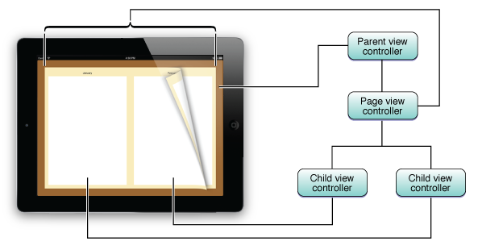
Interfaz de usuario
La ultima capa proporciona interacción con el usuario y representación de los datos mediante vistas y su comportamiento controlado por controladores.
Vistas: Representación gráfica del sistema.
Controladores: Administradores del comportamiento de las vistas.

Slide 10

Utilidades
Capa extra donde se guardan los servicios que ayudan al sistema, mas no son parte de su lógica de negocios.
Ejemplos son: crear PDF, enviar correo, hacer cálculos repetitivos, etc.

Slide 11
Inyección de dependencias.
“Es un patrón de diseño orientado a objetos, en el que se suministran objetos a una clase en lugar de ser la propia clase quien cree el objeto.”
http://es.wikipedia.org/wiki/Inyección_de_dependencias
“Esto no es más que extraer responsabilidades a un componente para delegarlas en otro, estableciendo un mecanismo a través del cual el nuevo componente pueda ser cambiado en tiempo de ejecución. Es conveniente no confundir Inyección de dependencias (DI) con Inversión de Control (IoC), error muy comúnmente cometido que figura especialmente en la web. IoC es un tema para un próximo artículo.”
https://msdn.microsoft.com/es-es/library/jj635998.aspx

Slide 12
Ahora si, el proyecto prueba.

Slide 13
Muchas gracias.
Email: ericalde@dotnet.com.mx
Facebook:RichardWZins
Twitter:Werewolf2188
LinkedIn: enrique-ricalde

